Slide 1
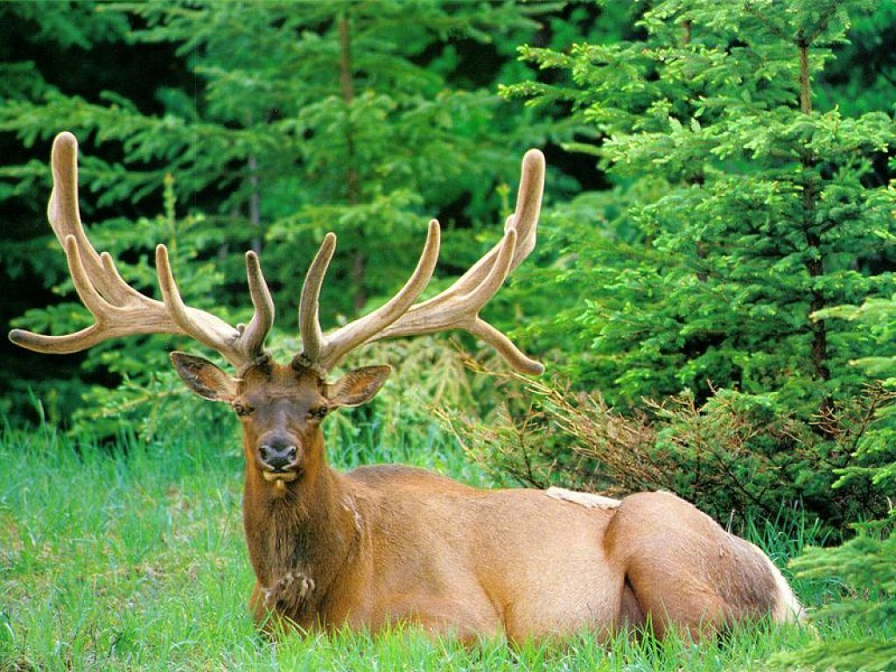
11 麋 鹿

Slide 2
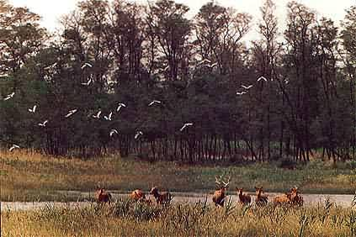
大丰麋鹿自然保护区
麋 鹿 简 介
偶蹄目 曾广泛分布于中国各地，后野生种灭绝。19世纪末被盗运至国外，孑余18只在英国乌邦寺繁衍成群，并于1956年首次返回故里。麋鹿(又名四不象)生活在沼泽、滩涂地带。群居、日行性。喜水、善游泳、跋涉。以野草、水生植物等为食。繁殖期6－8月，有求偶争斗，孕期约10个月，每产1－2仔，约3岁性成熟，寿命约20年。北京动物园1956年开始饲养展出，1975年繁殖成功。为中国Ⅱ级保护动物

Slide 3

字词
麋鹿 滩涂 跋涉 漂泊 撰文 别墅 公爵悄无声息 遁入草丛 销声匿迹 林茂草丰 惨遭厄运 颠沛流离 繁衍后代 棕红色 介绍 杀戮
漂浮 列外 饲养 回归自然 轻纱 绝迹 漂泊 传奇色彩

Slide 4
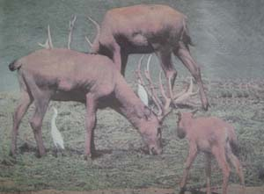

Slide 5

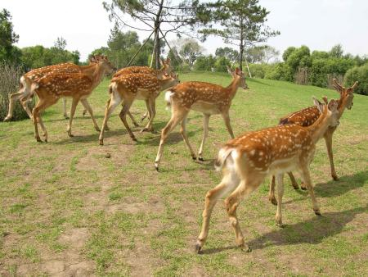
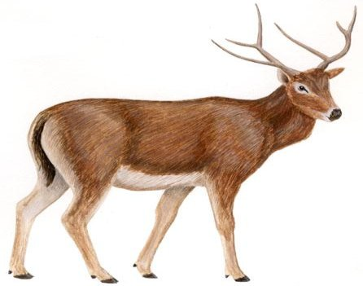
麋鹿的角型是鹿科动物中独一无二的－－站着的时候，
麋鹿角的各枝尖都向后方，而其他鹿的角尖都向前方
．雌麋鹿没有角，体形也较小．麋鹿的尾巴是鹿科动
物中最长的．长尾巴用来驱赶蚊蝇，以适应沼泽环境
中的生活．麋鹿的蹄子宽大，行动轻快敏捷．它们常
在水中站立、跋涉潜游和觅食，甚至连隆冬季节也不
例外。麋鹿的毛色在夏天是棕红色的，冬天脱毛后变
成棕灰色。
尾巴

Slide 6

麋鹿的经历充满传奇色彩：
（家族兴衰史）
早在３０００多年前－－－（有麋鹿）
汉朝－－－ （销声匿迹）
１８６５年－－－ （１２０头）
１９００年－－－ （惨遭厄运）
（在国内几乎绝迹）
沦落到国外的麋鹿－－－ （１８头）
１９６７年－－－ （４００头）
（已逾千头）
１９８６年－－－ （３９头）
从此－－－ （回归故土 繁衍后代）
（世界上最大的麋鹿群）

Slide 7
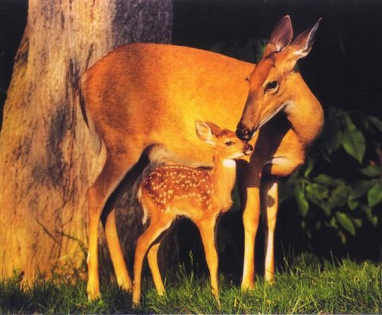
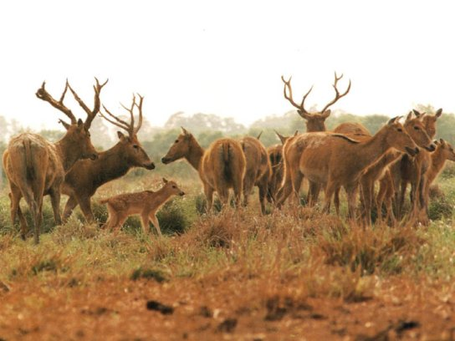
雌鹿
雄鹿
麋鹿群

Slide 8
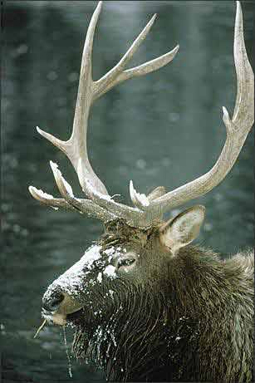
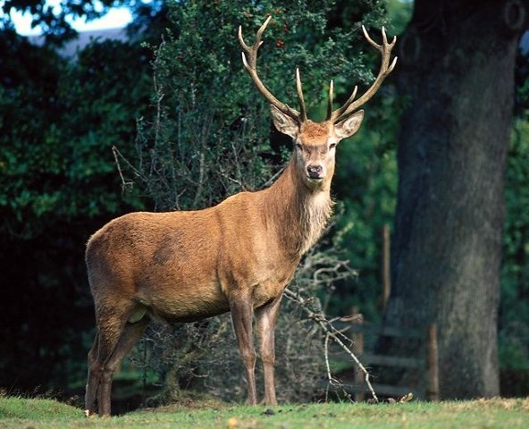
毛色的不同
冬季的毛色
夏季的毛色

Slide 9
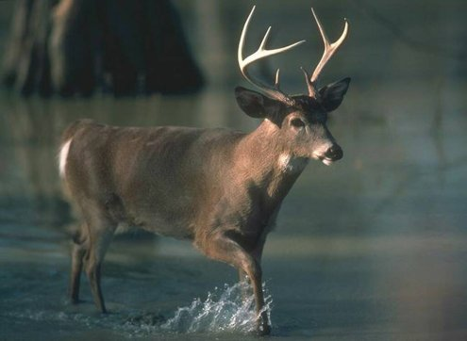
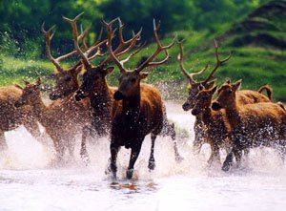
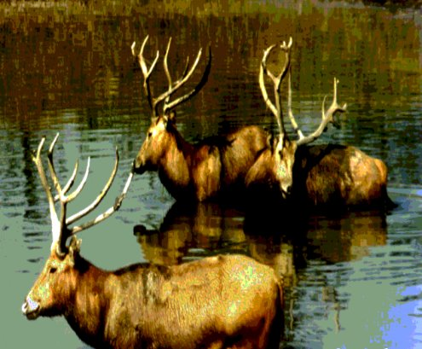
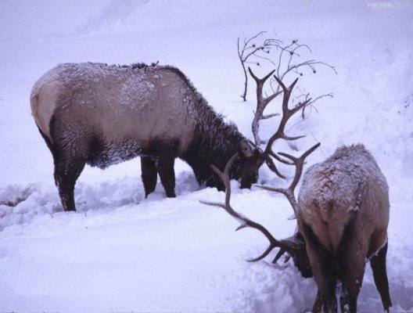
跋涉
站立
麋鹿的生活
潜游
觅食

Slide 10

不仅是姜子牙的坐骑，
而且也是圣诞老人的车夫

